Slide 1

Презентація курсового проекту на тему: Програмне забезпечення табло станції метро
Виконав студент групи СП-14-1д
Барабаш Андрій

Slide 2

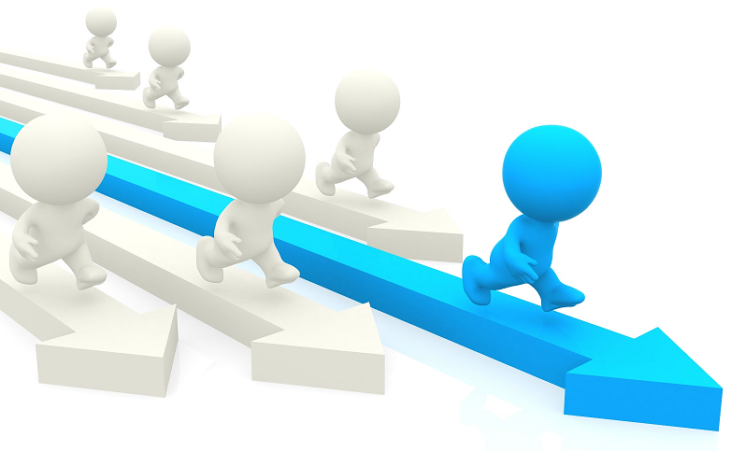
Призначення програми та постановка задачі
Програма призначена для забезпечення роботи табло метро
Додаткове завдання: реалізувати імітацію роботи метрополітену

Slide 3
План роботи
25.10.15 - ознайомлення з ТЗ
27.10.15 - постановка плану дій та початок розробки
13.11.15 - перша версія програмного продукту
15.11.15 - перше тестування програмного продукту
17.11.15 - усунення недоліків
29.11.15 - розширення функціональності
11.12.15 - вихід beta-версії
13.12.15 - планове тестування
14.12.15 - усунення знайдених недоліків
26.12.15 - вихід фінальної версії програмного продукту

Slide 4
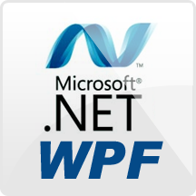
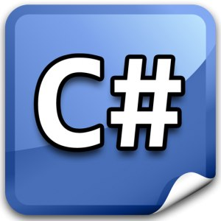
Вимоги до продукту
Програмний продукт повинен бути розроблений на мові програмування Visual C#.
Середовище розробки: Visual Studio 2015.
Розроблено за допомогою Windows Presentation Foundation.
У розробці повинен використовуватися об'єктно-орієнтований підхід.

Slide 5
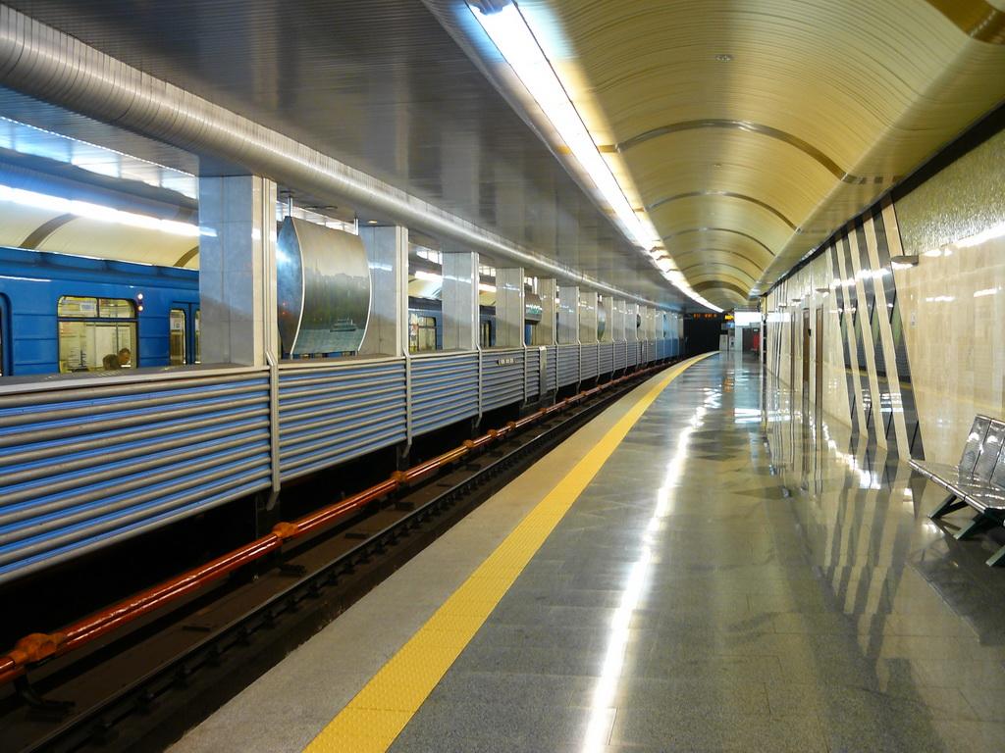
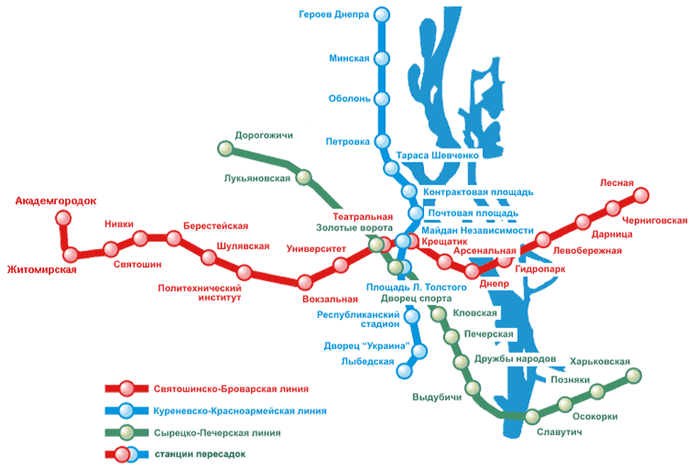
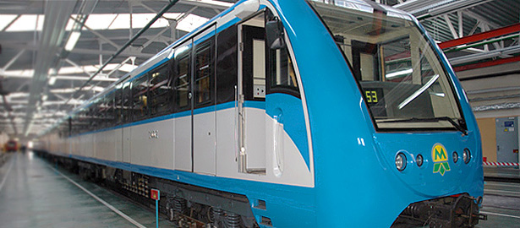
Опис предметної області

Slide 6
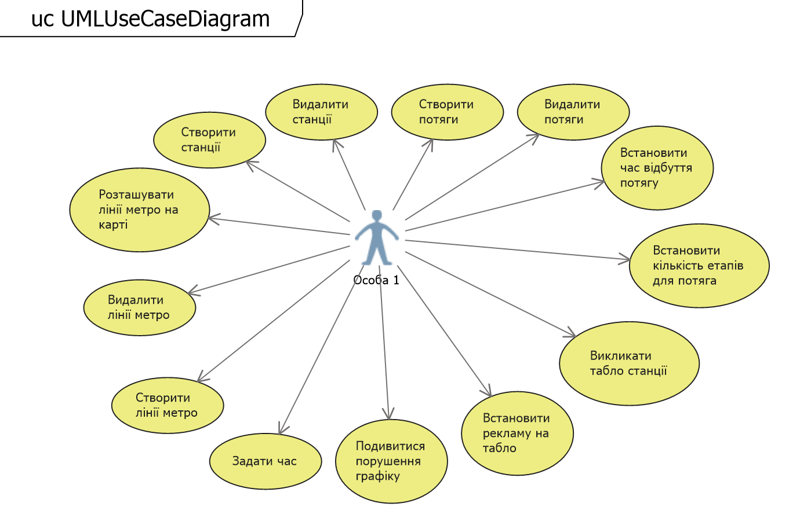
Діаграма UseCase

Slide 7
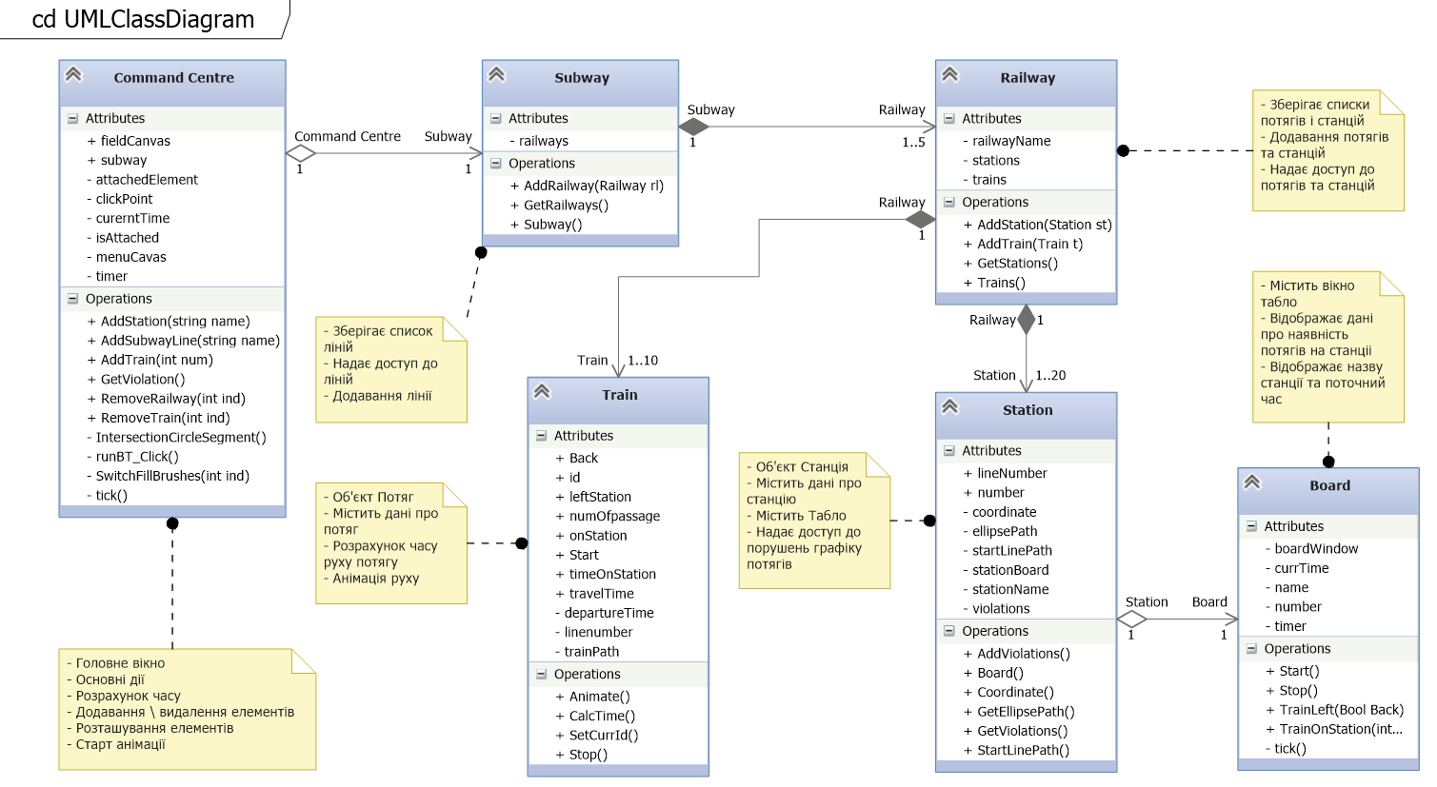
Діаграма класів

Slide 8
Тестування
№ | Опис тесту | Версія програми | Дата | Результат
1 | Додавання 3 ліній на поле та їх видалення | 0.1 | 20.11.15 | Пройдений
2 | Додавання 12 станцій на поле та їх видалення | 0.3 | 25.11.15 | Пройдений
3 | Додавання 10 потягів та їх видалення | 0.5 | 17.12.15 | Пройдений
4 | Анімація руху потягів | 0.7 | 20.12.15 | Пройдений
5 | Відображення порушення графіку потягів | 0.8 | 20.12.15 | Пройдений
6 | Відображення табло на станціях | 0.9 | 25.12.15 | Пройдений
7 | Переміщення елементів по полю | 0.9 | 25.12.15 | Пройдений

Slide 9
Демонстрація програмного продукту

Slide 10
висновки
У процесі виконання курсової роботи було розроблено модель програмного забезпечення табло метро засобами мови С #
Було спроектовано об'єктно-орієнтовану модель програмного забезпечення: виділено основні класи, встановлені залежності між ними і побудовано діаграму класів. Засвоєні принципи об'єктно - орієнтованого програмування (успадкування, інкапсуляція, поліморфізм), залежність між класами.
Отримано безцінний досвід роботи з відносно великим проектом, розробкою його архітектури, та реалізацією.
Закріплено знання побудови користувальницьких застосунків за допомогою технології WPF.
Було виконане додаткове завдання, яке полягало в створенні імітації роботи метрополітену.

Slide 11
Дякую за увагу!

